Slide 1
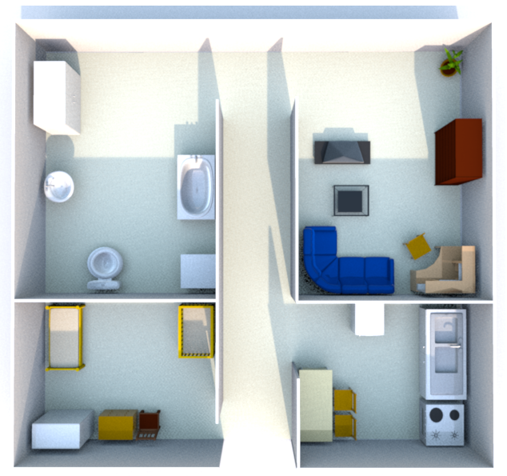
Pervasive Computing : Follow Me
Par Faris BOULAKHSOUMI et Nicolas VIVIANI

Slide 2
Plan
Introduction
Architecture générale
Partie FollowMe
Conclusion

Slide 3
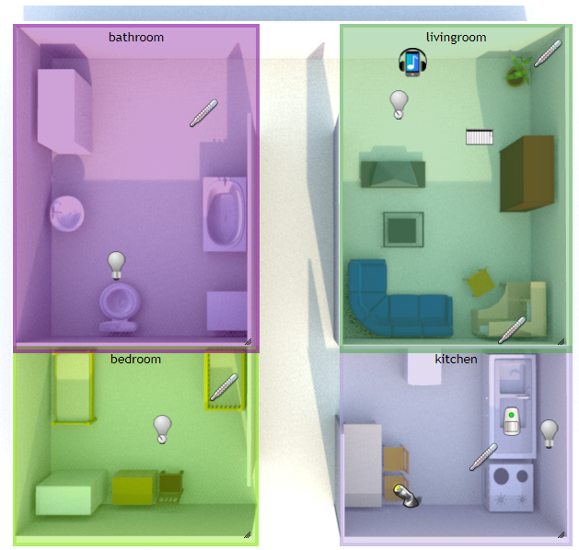
Introduction
Prise en main des Web Services par OSGI/iPOJO
Mise en place et apprentissage sur http://self-star.imag.fr
Découverte de iCasa : simulation d’application
domotique

Slide 4
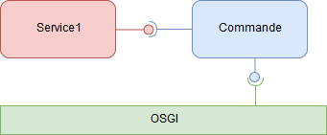
Architecture des services

Slide 5
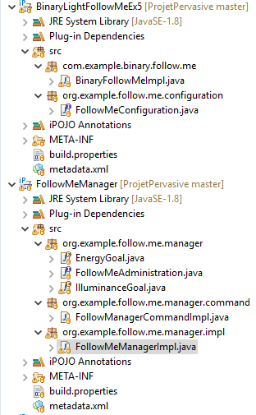
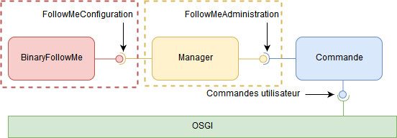
Fournir des services
Les fonctionnalités sont fournies en tant que service
Utilisation de commandes utilisateur

Slide 6
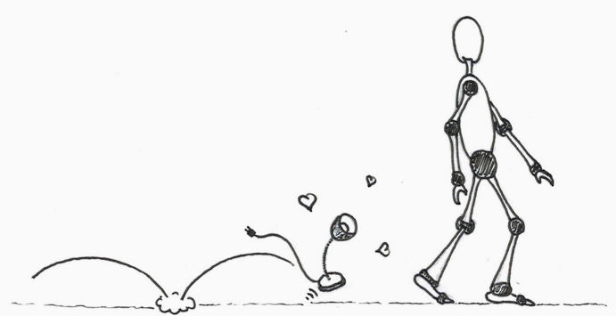
Partie FollowMe

Slide 7
Description des fonctionnalités
Une lampe qui sort d’une pièce habitée s’éteint (Ex1)
Prise en compte de plusieurs lampes (binary/dimmer) (Ex2)
Mise en place d’un service d’administration (Ex3)
Prise en compte de l’éclairage des lampes et de l’énergie consommée par les lampes dans chaque pièce (Ex4)
L’éclairage est plus ou moins fort selon la taille de la pièce (Ex5)
Préférences définies selon les utilisateurs : set/getIlluminancePreference (Ex6)

Slide 8
Conclusion
Pistes d’amélioration :
Le simulateur ne prend pas en compte les préférences utilisateur que l’on donne en ligne de commande.
(setIlluminancePreference John SOFT)
Prise en compte du moment de la journée

